Slide 1
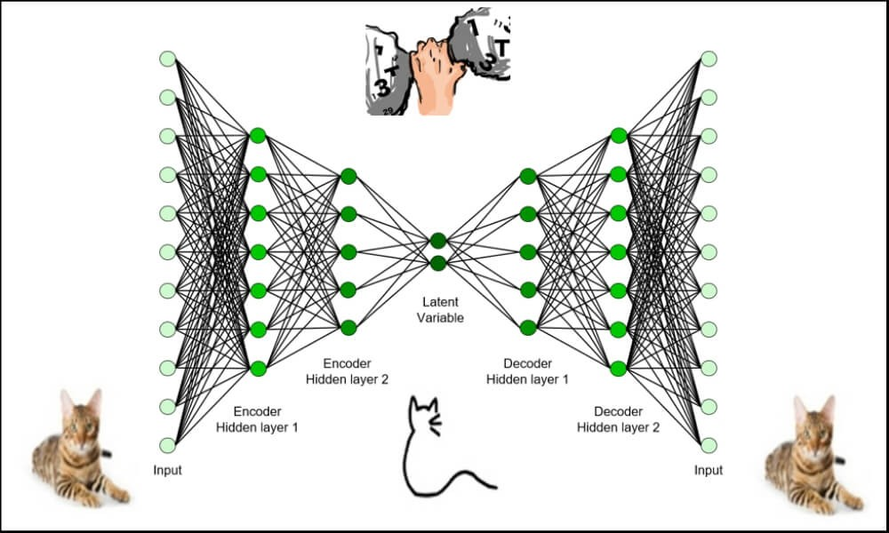
Autoencoders
PhD(e). MsC. Ing. Jonnatan Arias Garcia

Slide 2
Autoenconders
El aprendizaje supervisado utiliza etiquetas explícitas/salida correcta para entrenar una red.
Por ejemplo, clasificación de imágenes.
El aprendizaje no supervisado se basa únicamente en datos.
Por ejemplo, embeddings de palabras CBOW y skip-gram: la salida se determina implícitamente a partir del orden de las palabras en los datos de entrada. El punto clave es producir un embedding útil de palabras. El embedding codifica la estructura, como la similitud de palabras y algunas relaciones. Todavía es necesario definir una pérdida: esta es una supervisión implícita.

Slide 3
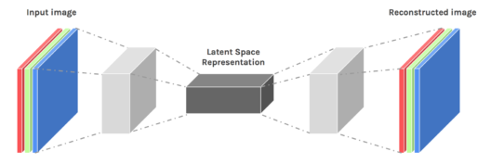
Autoenconders
Los autocodificadores están diseñados para reproducir su entrada, especialmente para imágenes.
El punto clave es reproducir la entrada de una codificación aprendida.
https://www.edureka.co/blog/autoencoders-tutorial/

Slide 4
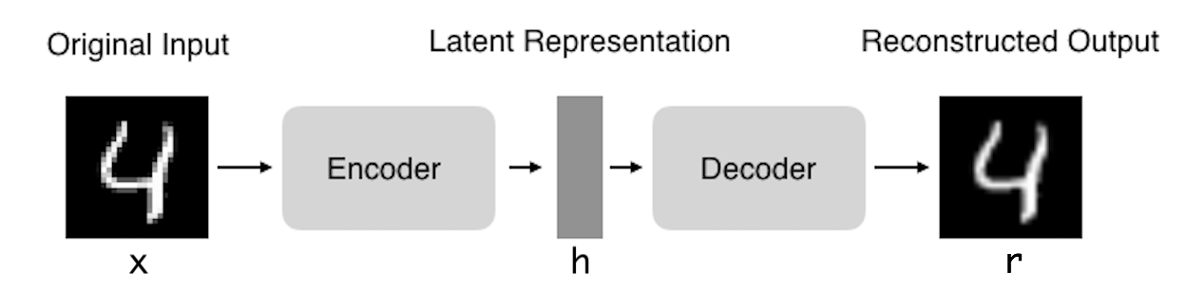
Autoenconders: Estructura
Codificador (Encoder): comprime la entrada en un espacio latente de dimensiones generalmente más pequeñas. h = f(x)
Decodificador (Decoder): reconstruye la entrada a partir del espacio latente. r = g(f(x)) con r lo más cerca posible de x
https://towardsdatascience.com/deep-inside-autoencoders-7e41f319999f

Slide 5
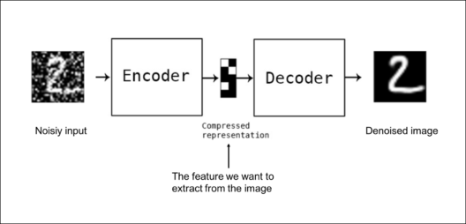
Autoenconders: Aplicaciones
Eliminación de ruido: ingrese imagen limpia + ruido y entrene para reproducir la imagen limpia.

Slide 6
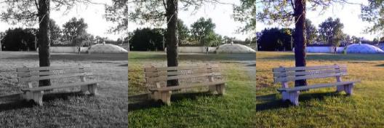
Autoenconders: Aplicaciones
Coloración de imágenes: ingrese blanco y negro y entrene para producir imágenes en color

Slide 7

Autoenconders: Aplicaciones
Remover marcas de agua

Slide 8
Autoenconders: Propiedades
Datos específicos: los codificadores automáticos solo pueden comprimir datos similares a los que se han entrenado.
Con pérdidas (Lossy): Las salidas descomprimidas se degradarán en comparación con las entradas originales.
Aprendizaje automáticamente a partir de ejemplos: Es fácil entrenar instancias especializadas del algoritmo que funcionarán bien en un tipo específico de entrada.

Slide 9
Autoenconders: Capacidad
Al igual que con otras NN, el sobreajuste es un problema cuando la capacidad es demasiado grande para los datos.
Los autocodificadores abordan esto a través de una combinación de:
Capa de cuello de botella: menos grados de libertad que en las salidas posibles.
Entrenamiento para eliminar el ruido.
Dispersión a través de la regularización.
Penalización contractiva.

Slide 10
Autoenconders: Bottleneck layer
Supongamos que las imágenes de entrada son nxn y el espacio latente es m < nxn.
Entonces el espacio latente no es suficiente para reproducir todas las imágenes.
Necesita aprender una codificación que capture las características importantes de los datos de entrenamiento, suficientes para una reconstrucción aproximada.

Slide 11
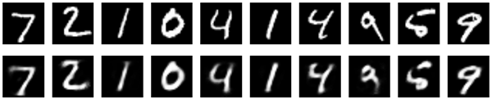
Bottleneck layer en Keras
input_img = Input(shape=(784,))
encoding_dim = 32
encoded = Dense(encoding_dim, activation='relu')(input_img)
decoded = Dense(784, activation='sigmoid')(encoded)
autoencoder = Model(input_img, decoded)
Maps 28x28 images into a 32 dimensional vector.
Can also use more layers and/or convolutions.
https://blog.keras.io/building-autoencoders-in-keras.html

Slide 12
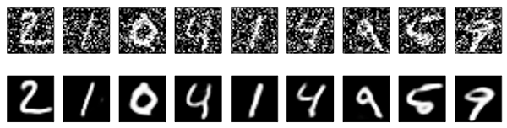
Autoencoders: Denoising
El autoencoder básico se entrena para minimizar la pérdida entre x y la reconstrucción g(f(x)).
Los autoencoders de eliminación de ruido se entrenan para minimizar la pérdida entre x y g(f(x+w)), donde w es ruido aleatorio.
Las mismas arquitecturas posibles, diferentes datos de entrenamiento.
Kaggle tiene un conjunto de datos sobre documentos dañados.
https://www.kaggle.com/c/denoising-dirty-documents

Slide 13
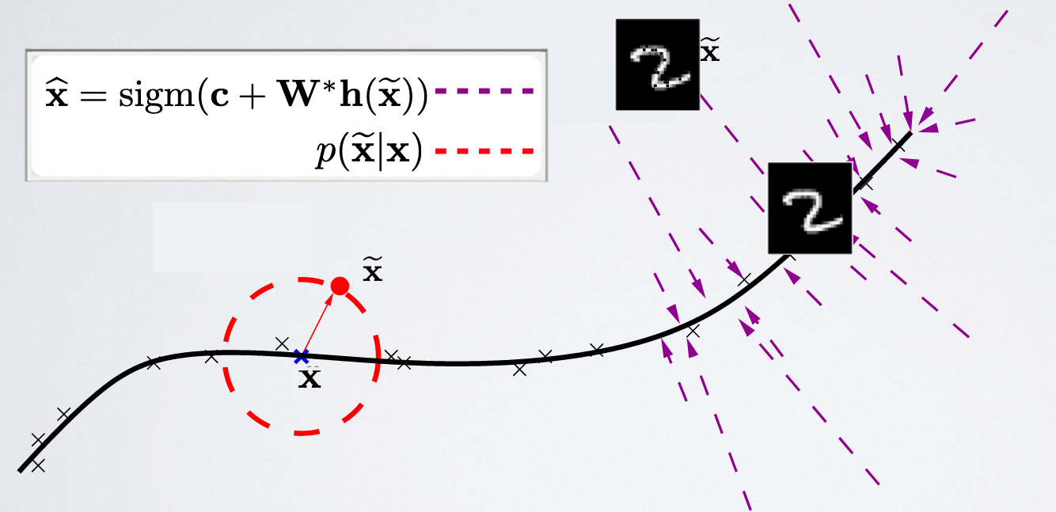
Autoencoders: Denoising
Los autoencoders de eliminación de ruido no pueden simplemente memorizar la relación de entrada y salida.
De forma intuitiva, un autoencoder de eliminación de ruido aprende una proyección de una vecindad de nuestros datos de entrenamiento en los datos de entrenamiento.
https://ift6266h17.files.wordpress.com/2017/03/14_autoencoders.pdf

Slide 14
Sparse Autoencoders
Construye una función de pérdida para penalizar las activaciones dentro de una capa.
Normalmente regularizar los pesos de una red, no las activaciones.
Los nodos individuales de un modelo entrenado que se activan dependen de los datos.
Diferentes entradas darán como resultado activaciones de diferentes nodos a través de la red.
Active selectivamente las regiones de la red en función de los datos de entrada.

Slide 15

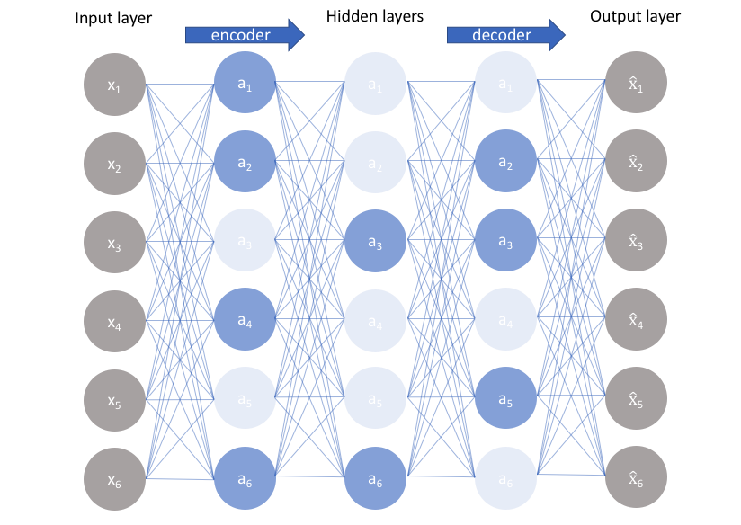

Sparse Autoencoders
Construya una función de pérdida para penalizar las activaciones de la red.
Regularización L1: Penaliza el valor absoluto del vector de activaciones a en la capa h para observación I
Divergencia KL: Utilice la entropía cruzada entre la activación media y la activación deseada
https://www.jeremyjordan.me/autoencoders/

Slide 16
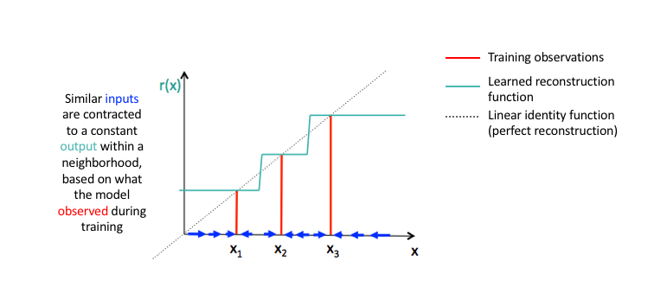

Autoencoders Contractivos
Organice entradas similares para que tengan activaciones similares.
Es decir, la derivada de las activaciones de la capa oculta es pequeña con respecto a la entrada.
Los autoencoders de eliminación de ruido hacen que la función de reconstrucción (codificador + decodificador) resista pequeñas perturbaciones de la entrada
Los autoencoders contractivos hacen que la función de extracción de características (es decir, el codificador) resista las perturbaciones infinitesimales de la entrada.

Slide 17
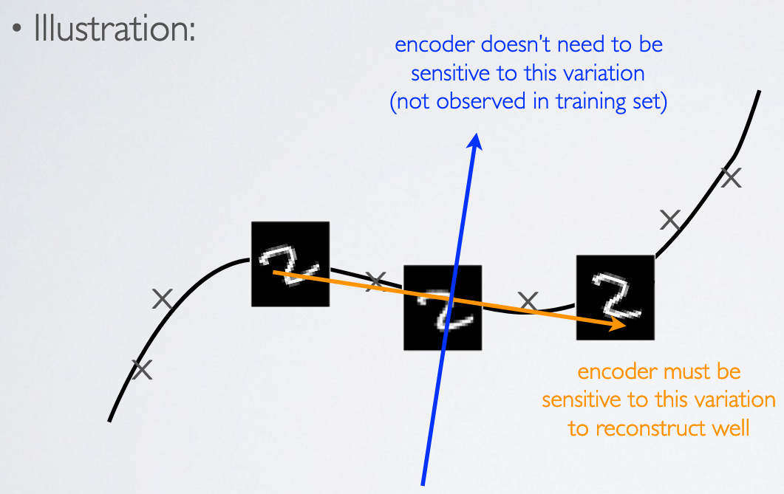
Autoencoders Contractivos
Los autocodificadores contractivos hacen que la función de extracción de características (es decir, el codificador) resista las perturbaciones infinitesimales de la entrada.
https://ift6266h17.files.wordpress.com/2017/03/14_autoencoders.pdf

Slide 18
Autoencoders Contractivos
Tanto el autoencoders (AE) de eliminación de ruido como el autoencoders contractivo pueden funcionar bien
Ventaja de eliminar el ruido del codificador automático: más simple de implementar, requiere agregar una o dos líneas de código al codificador automático normal, sin necesidad de calcular Jacobian de la capa oculta
Ventaja del AE contractivo: el gradiente es determinista, puede usar optimizadores de segundo orden (gradiente conjugado, LBFGS, etc.) -podría ser más estable que el AE de eliminación de ruido, que utiliza un gradiente muestreado.
Para obtener más información sobre los AE’s contractivos: }
Autocodificadores contractivos: invariancia explícita durante la extracción de características. Salah Rifai, Pascal Vincent, Xavier Muller, Xavier Glorot y Yoshua Bengio, 2011.

